Slide 1
软件开发流程
SE-AHU小组

Slide 2
小组成员
成员：
团队成员：许东明、汪鹏、袁兴武、许京燕
email：leafsunshin@163.com
时间：2019-09-21
github：https://github.com/Leafsunshin/SE-AHU

Slide 3
软件开发流程概述
项目：
需求来自某个别用户，定制性能
政府、企业、基金项目
金土资源、myPKI
产品：
需求来自某类用户，不单独定制
Windows

Slide 5
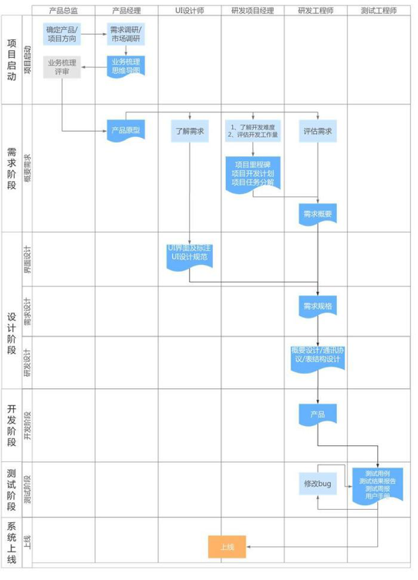

Slide 6
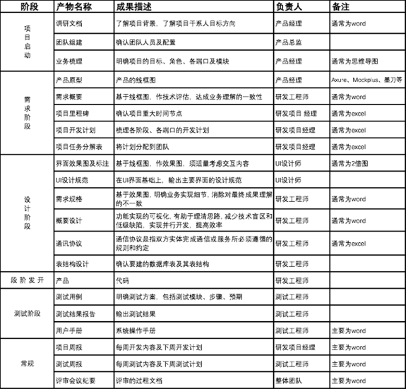

Slide 7
1、可行性分析——做不做？
目的：为决策提供依据
要求：真实、全面与重点兼顾
内容：
市场可行性：成熟？对手？用户？
政策可行性：盗版软件？
技术可行性：核心技术？时间？
成本收益分析：办公、工资、培训、维护
SWOT分析:
Strengths, Weaknesses, Opportunities, Threats

Slide 8
SWOT分析
Strengths
技术技能优势：
资产优势：有形（先进设施）、无形（品牌）
人力资源优势：
组织体系优势
竞争能力：开发周期，营销网络
Weaknesses
缺乏核心技能技术？
缺乏有竞争力的资产资源（包括人力）
……
Opportunities 确认评价每个重要机会
客户群的扩展
市场壁垒
并购竞争对手？
向其他地理区域扩张？
Threats
市场内的竞争对手
市场增值率
汇率和外贸政策
市场需求减少
经济危机，国家调控政策

Slide 9
2、需求分析——有所为有所不为
重要性：
难点:
用户需求不断改变、交流理解有误差
内容：
功能需求
性能指标
环境需求：软、硬件环境
界面需求：人机交互方式
使用工具：Rational Rose、Visio

Slide 10
3、系统设计——架构师
软件体系结构属于系统设计
可分两个阶段：总体设计和详细设计
总体设计：
需求分析的结果——软件体系构架、结构
复杂系统模块进行功能划分、建立层次结构
详细设计：
各个模块的功能设计

Slide 11
3、系统设计——流程

Slide 12
3、系统设计——内容

Slide 13
系统设计——用户界面设计
用户界面类型
对话框：计算器
文档：office
浏览器：outlook
其他，如游戏界面
界面设计
人机界面就是系统本身

Slide 14
3、系统设计——界面设计原则
实用、直观、简洁、生动
对用户友好：符合习惯、及时反馈信息
风格一致：Word Powerpoint
错误处理：提示、撤销等
帮助：
尽量减少非必要信息

Slide 15
3、系统设计——数据库设计
目的：设计表结构存储、操作数据
步骤，分两步：
抽象：客观对象抽象出 实体和联系 模型
Entity-Relationship
将 （概念）模型转化为实际数据库系统支持的数据模型（物理模型）
数据库设计范式
1NF、2NF、3NF、BCNF
使得添加、更新、删除时少发生错误
工具：
PowerDesigner

Slide 16
4、模块设计
模块指系统的各功能部件
模块化降低开发、测试、维护的代价
如何划分模块：没有标准答案
模块设计的原则
接口公开、内部实现隐藏
高内聚：模块内部关联度高。如果不高？
低耦合：模块之间依赖程度应该低。高？
模块设计内容
接口(外)、数据结构+算法(内)

Slide 17
4、模块设计——OOP设计
类的抽象
类的结构层次：继承、依赖
类的属性、定义
类的实现

Slide 18
5、模块设计——数据结构和算法
设计理念
为那种应用服务？
时间优先还是空间优先？
熟悉哪些算法或数据结构
一般过程
先设计全局数据结构、再局部数据结构
优先使用已有、成熟、合适的，再考虑自行设计
满足性能即可，不满足，再优化

Slide 19
6、编码
语言
Java：面向对象、分布式、解释型、可移植、多线程，www.java.com
J2SE, J2EE,J2ME
.Net: 健壮、安全、统一、开发简单
CLR(Common Language Runtime): 核心，类似虚拟机，负责代码执行、内存管理、安全等
Framework：平台基础
C#, C++,…
Unix/Linux

Slide 20
6、编码——编码规范
目标：
易读、风格统一、安全，可维护移植
内容：
命名
代码书写格式
其他如函数、变量等的设置要求

Slide 21
6、编码——开发方法
一种软件开发方法：极限编程XP (eXtreme Programming)
Kent Beck：1996
理念：交流、朴素、反馈、勇气、尊重
将复杂的开发过程分解为 许多相对简单的小周期。积极交流反馈，让涉众清楚开发进度、问题、困难，并及时调整。相互尊重！
极限：把所有强调的思想、方法做到最好，其他忽略；
RUP
Agile
Scrum

Slide 22
6、编码——源代码控制
版本管理
人员离开变动？如何记录重要更新？多个版本出现，管理版本的变化？对各个小组的子模块管理？保留修改轨迹，便于撤销错误的改动？
常用工具：
VSS, Microsoft Visual SouceSafe
CVS, Concurrent Versions System,
Open source

Slide 23
7、软件测试
定义（Myers,软件测试艺术）：
为了发现错误而执行程序的过程
目的：保证软件质量
时机：在软件交付用户或投入运行之前
经验：错误越迟被发现，调试难度越大。
阶段：
单元测试、集成测试、系统测试、用户测试

Slide 24
7、软件测试
单元测试
由开发者编写一段代码，检验程序基本功能是否正确。
测试的单元：类、函数。
例如装配电脑，先测试显卡、硬盘、光驱等

Slide 25
7、软件测试
集成测试：自顶向下
桩模块：模拟真模块，提供数据
建立测试驱动模块：以程序真正的主模块为驱动模块，替换某桩模块，输入数据，检测输出是否正确
回归测试：做一定修改后，再次由测试部门进行测试

Slide 26
7、软件测试
集成测试：自底向上
组织模块群：将部分底层模块组装成实现某个功能的模块群
建立测试驱动模块：对上一步组装的模块群开发一个测试程序，输入数据，测试输出是否正确

Slide 27
7、软件测试——系统测试
概念：将完整的软件及其所依赖的软硬件环境整合，进行测试
内容：
性能、负载
黑盒测试：不关心内部，只看结果是否正确
白盒测试：结构或逻辑测试，检验内部功能是否按规定正确工作。
单元测试通常是白盒测试，而集成测试和系统测试往往是黑盒测试

Slide 28
7、软件测试——测试工具
单元测试：xUnit（CppUnit, Junit, Nunit）
黑盒：
功能测试：Rational SQA Robot
性能测试： Rational SQA Load
白盒测试：
内存泄露：Rational Purify
代码覆盖率：Rational Purecoverage
代码性能：Rational Quantify
测试管理：Rational Test Manager

Slide 29
8、结项
安装盘的制作
InstallShield, Acresso公司，事实标准
VisioStudio.Net 发布程序
版权保护
加密：序列号
说明书帮助文档制作
HLP，早期，Microsoft Help Workshop
CHM, 1998年推出， Microsoft Html Help Workshop

Slide 30
8、软件维护
未发现的Bug
需求改变
版本升级兼容
售后培训
……

Slide 31
Dimensions of software complexity
Higher technical complexity
- Embedded, real-time, distributed, fault-tolerant
- Custom, unprecedented, architecture reengineering
- High performance
An average software project:
- 5-10 people
- 10-15 month duration
- 3-5 external interfaces
- Some unknowns & risks
Telecom
Switch
Defense Weapon System
Commercial
Compiler
National Air Traffic
Control System
Embedded
Automotive
Software
CASE Tool
Large-Scale
Organization/Entity
Simulation
Higher management
complexity
- Large scale
- Contractual
- Many stake holders
- “Projects”
Lower management
complexity
- Small scale
- Informal
- Single stakeholder
- “Products”
Small Scientific
Simulation
IS Application
Distributed Objects
(Order Entry)
Enterprise IS
(Family of IS
Applications)
Defense
MIS System
IS Application
GUI/RDB
(Order Entry)
Business
Spreadsheet
CASE:
computer aided software engineering
Lower technical complexity
- Mostly 4GL, or component-based
- Application reengineering
- Interactive performance

Slide 32
Forces in Software
Functionality
Cost
Compatibility
Capacity
Fail safe
Availability
Fault tolerance
Performance
Throughput
Technology churn
Resilience
The challenge over the next 20 years will not be speed or cost or performance;
it will be a question of complexity.
——Bill Raduchel, Chief Strategy Officer, Sun Microsystems
Our enemy is complexity, and it’s our goal to kill it.
——Jan Baan

